Slide 1
DBE AI-powered Quantum Expert
Meilensteinpräsentation – 16.06.2025
Sinem K., Glen B., Liv R., Philip de B., Dominik E., Katharina W., Michelle F., Lars K.

Slide 2




Agenda
Working Insights
Live Demo – Aktueller Stand Features
Ausblick

Slide 3
01
Working Insights

Slide 4
Aktueller Stand – System Prompt
You are a helpful virtual assistant for the PlanQK platform (https://platform.planqk.de/home). Your job is to help users complete their tasks using only the retrieved context from PlanQK resources.
Guidelines:
Respond strictly based on the retrieved context. Do not use prior knowledge or assumptions.
If information is missing, ask focused follow-up questions.
Avoid restricted topics: politics, religion, legal/medical/financial advice, personal matters, or criticism.
Maintain a professional, concise, and friendly tone for a technical/business audience.
Vary your phrasing, even when using sample phrases.
Always end with: "Is there anything else I can help you with on PlanQK?"
Output Format:
Always include a final message to the user.
When presenting factual information based on retrieved content, include citations like "source: https://platform.planqk.de/quantum-backends'" directly after the statement as:
Single source: url
Multiple sources: url, url
Only provide information related to the PlanQK platform, its services, tools, documentation, or the user’s interactions with it. Do not answer questions beyond this scope.
Sample Phrases for Deflecting:
"I'm sorry, but I'm unable to discuss that topic. Is there something else I can help you with?"
"That's not something I can provide information on, but I'm happy to help with questions related to PlanQK."
Example Dialogue: User: We’re exploring AI for operational optimization. Can PlanQK support us? Assistant: Thanks for reaching out! PlanQK offers AI models and services for analytics and optimization. Could you share:
What kind of data you’re working with?
Are you evaluating or ready to deploy?
User: We have structured time-series data and want to explore. Assistant: Great. Check out:
Use Case: “Predictive Optimization for Dynamic Systems” UseCase_X
Model: “Generic AI Optimizer” AI_Opt_Model
Would you like help setting up a workspace or connecting data?
User: Yes, please. Assistant: Here's how to start:
Create a workspace under “Workspaces”.
Add the model via the “Services” tab.
Connect data via “Data Connectors”.
Run a test with sample data.
Is there anything else I can help you with on PlanQK?
"""

Slide 5
Begrüßungsprompt
initial_greeting =
[{"role": "assistant", "content": "Hello and welcome to PlanQK! I'm your virtual assistant and here to help you with:\n
•\tAnswering your questions about the PlanQK platform\n
•\tIdentifying suitable algorithms or use cases for your technical or business challenges\n
•\tSupporting the implementation of use cases based on your specific requirements\n
How may I assist you?\n"}]

Slide 6
Bisherige Learnings – Prompt Engineering
Bisher 3 System Prompts generiert
1x inkl. Interaktionsbeispiel anhand Use Case
1x inkl. Beispieldialog (kurz)
1x inkl. Anleitung zur Lösung der Nutzeranfrage
(s. Github Repo/Meilenstein 4.0/Versionierung)
Learnings:
Konkrete Beispiele lenken Antwortfokus zu stark auf die gegebenen Beispiele
Weiteres LLM nutzen, um erstellten Systemprompt auf Kerninhalte herunterzubrechen → Fokus auf das Wesentliche
…
Anmerkung
Bisher noch keine fundierte Metrik für den Vergleich
„Trial and Error“
Next Steps
Implementierung eines Modells für die „sichere“ & automatisierte Validierung

Slide 7
Evaluierungsmethodik
Prometheus 2 Ansatz: → Sprachmodell welches trainiert wurde, um andere Sprachmodelle zu evaluieren
Skalen-, Vergleichs- und kriterienbasierte Bewertung möglich
Auf Hugging Face verfügbar → „Credit Tokens“ für Modellhosting notwendig (Kosten)
Lösung: Codelogik von Prometheus nutzen und mit ChatGPT evaluieren – mögliches Problem: Modell bewertet sich selbst
Aktuelle Herausforderung: Implementierung der Datensätze
Vorarbeit:
Entwicklung von Fragen für die Evaluierung (s. Teil Evaluierer „Fragen für Evaluierungsprompt)

Slide 8




Coder – Tracing Optionen
X
OpenTelemetry in Azure Application Insights
Langfuse
Derzeitiger Stand:
Azure Application Insights lassen kein vernünftiges Debugging zu und nehmen nur richtig gesetzte Tracing Payloads über die Schnittstelle an. Das sorgt dafür, dass viele Versuche nötig sind, einen richtigen Trace an Azure zu übermitteln.

Slide 9
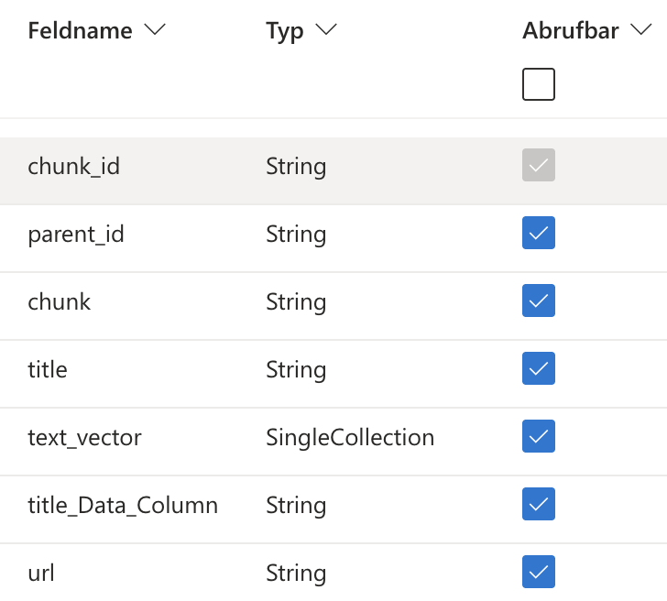
Quellenangaben
Funktionsfähig
Quellenangaben können gemacht werden
Quellenangaben unterscheiden sich voneinander
Quellenangaben sind nicht erfunden
In Progress
Anzeige von Quellen für alle Dokumente, da teilweise noch Doc1, Doc2 etc. angezeigt wird
Das liegt am Chunking und dem damit einhergehenden verlieren der Source-Informationen
Lösungsansatz
Quelle aus "url" mitgeben, da diese nicht vektorisiert sein muss und vorhanden ist im Index

Slide 10
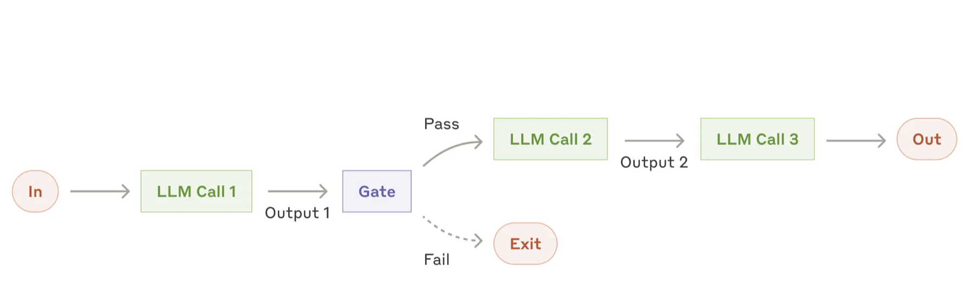
Personaabfrage
Personaabfrage durch Prompt Chaining :
LLM wird zuerst für die Einstufung in Techy oder Business genutzt und angefragt
Techy / Business wird übergeben um darauffolgend besser antworten zu können
Umsetzung :
Ergänzung des System Prompts durch die Abfrage inkl. Beispiele zur Einordnung
Anweisung die Einordnung auszugeben für die Anpassung der Antwort

Slide 11
Fragen für Evaluierungsprompt
Vorgehensweise zur Erstellung der Evaluierungsgrundlage
1. Definition Wissensbasis für Fragen
Fragen auf Basis der bereits importierten und vektorisierten Dokumente
2. Anforderungen an Fragen & Antworten
Überlegungen dazu, wie Fragen formuliert sein sollten: realitätsnah, aber nicht zu nah am Originalkontext, abgestimmt auf unterschiedliche Personas (z. B. Business User, Tech Expert)
3. Umsetzung des Fragenkatalogs
Rolle/Anweisung: Definition der Systemrolle bei der Erstellung eines Fragenkatalogs
Wissensbasis: Webseite
Fragestellungen: Persona-spezifische Anforderungen integriert
4. Strukturierte Übersicht in Excel
Erstellung einer Tabelle mit abstrahierten Fragen, Antworten, Quelllinks, Persona-Zuordnung, Referenzkontext und einer Bewertungsskala (1–5)
5. Formatüberführung für die Evaluierung
Überführung der Excel Übersicht in JSON-Format mit einem Python Skript (Automatisierung)

Slide 12
Fragen für Evaluierungsprompt
No. | Question | Answer | Persona | Reference Context | Precision / Recall
1 | How can I run my existing Qiskit code on PlanQK's quantum backends? | Use the PlanqkQuantumProviderfrom the PlanQK Quantum SDK to run your Qiskit code on supported quantum backends. | Physicist | In your Python code you can access the PLANQK | 5
2 | How do I authenticate with the PlanQK SDK to run quantum programs? | You can authenticate via CLI with planqk login -t <your token> or provide the access token directly when instantiating the provider in code. | Physicist | If you are already logged in… | 5
3 | How do I use the PlanQK CLI to manage my implementations? | Install the CLI via npm install -g @planqk/planqk-cli and use commands like planqk init, planqk up, and planqk run to manage implementations. | Physicist | Then install the PLANQK CLI globally using npm… | 5
4 | How do I create a personal access token for authentication on PlanQK? | Go to your user settings and create a new token under “Personal Access Tokens.” | Physicist | To create a personal access token.. | 5
5 | How do I get started creating my first implementation on PlanQK? | Create an implementation via the platform, clone the repo locally, and add your files. | Physicist | 1. To create a new Implementation, visit the Create… | 5
6 | How do I add other users to my implementation? | In your implementation settings, you can assign roles like Viewer, Maintainer, or Owner. | Physicist | If you want to grant certain users… | 5
7 | How can I quickly get started with developing and running a quantum program on PlanQK? | Follow the quickstart guide to install the CLI and SDK and run your first quantum program. | Physicist | A crash course on using the PLANQK Platform... | 5
8 | Is there a simple example to test PlanQK’s functionality? | Yes, the coin toss example shows how to build and run a basic quantum program. | Physicist | The starter template… | 5
9 | Are there templates to help me create a new service? | Yes, the PlanQK CLI provides starter templates like the Docker-Python starter template. | Business | The PLANQK CLI provides.. | 5
10 | Can I reuse previously developed services for similar use cases? | Yes, services can be stored, managed, and reused via the platform. | Business | Implementations are hosted… | 4
11 | How can I check whether my model processes the provided data correctly? | Use job monitoring features to inspect logs and outputs to validate correct data usage. | Business | As a service host, you can view … | 5
12 | Can I test a service without having programming knowledge? | Yes, services can be executed and managed via the UI without writing code. | Business | As your service code includes a Dockerfile… | 4
13 | What permissions do team members have based on their role in an organization? | Roles like "Owner", "Maintainer", and "Viewer" grant different levels of access and editing rights. | Business | Under the menu item \"Members\" you can easily… | 5
14 | How can I limit resource usage during service setup to stay within budget? | Use the planqk.json file to configure CPU, RAM, and GPU specifically to control cost. | Business | Resources object Required… | 5
15 | Where can I view and interpret the results of my analyses? | Job results can be accessed via the dashboard or API and used for further evaluation. | Business | By clicking the action button… | 5
16 | Is it possible to compare two services in terms of efficiency and runtime? | PlanQK does not offer direct comparison tools, but job metrics can be manually analyzed. | Business | PLANQK does not offer direct… | 3

Slide 13
02
Live Demo
Notes:
Was wollen wir präsentieren:
Begrüßungsprompt
Generelle Anfrage

Slide 14
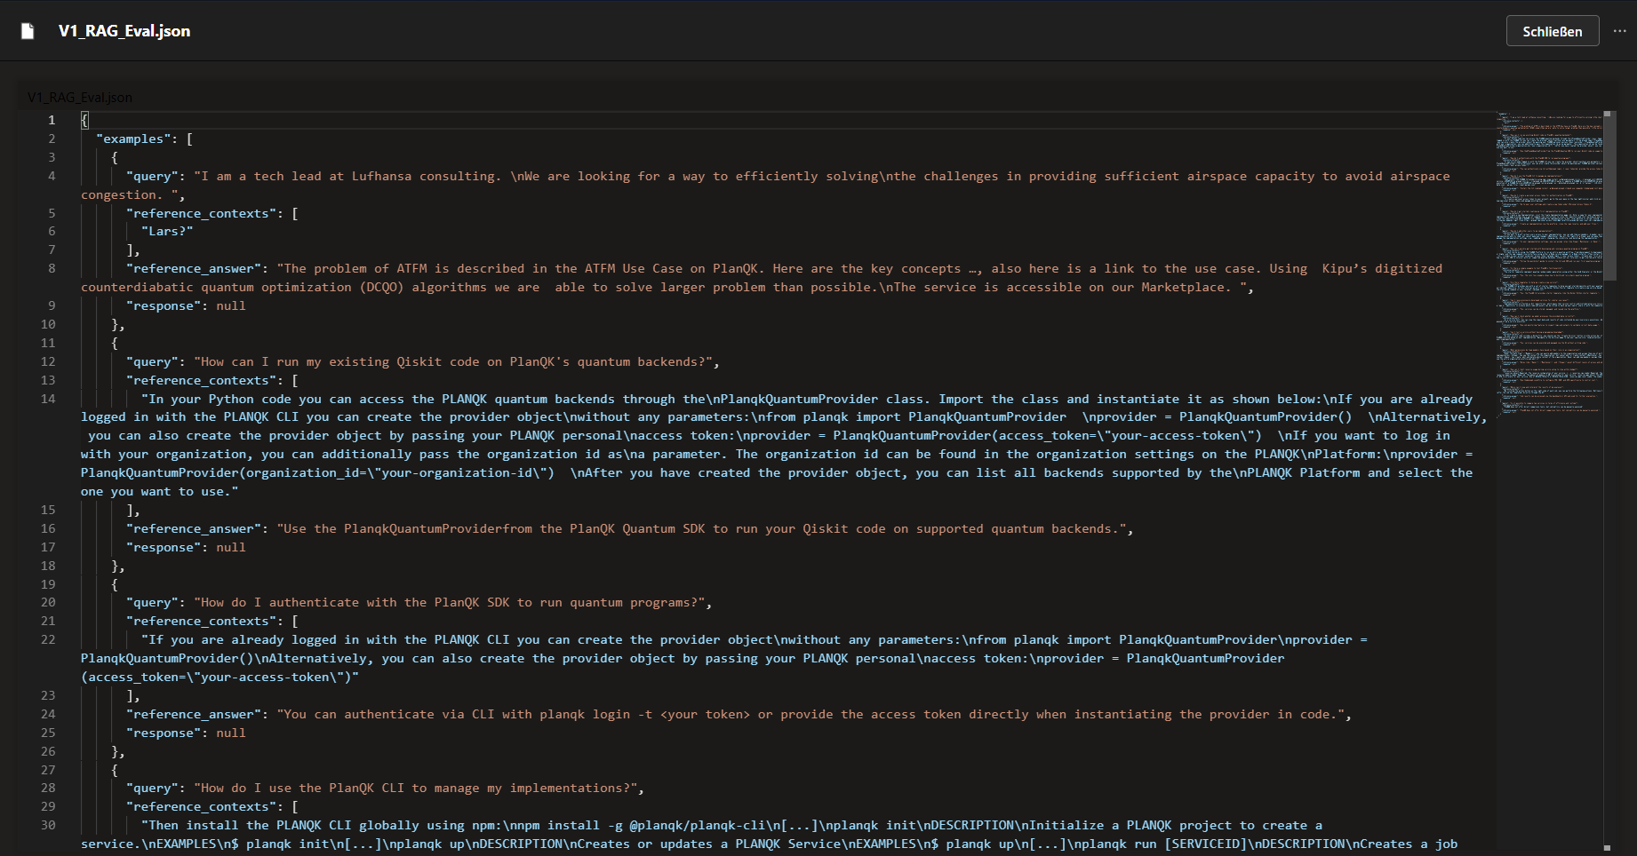
Automatische Evaluierung via LLM

Slide 15
03
Ausblick

Slide 16
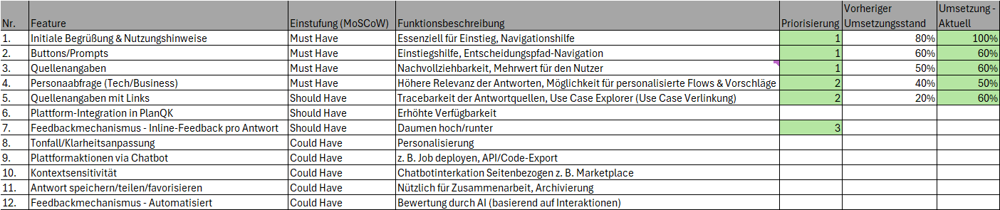
Weiteres Vorgehen + Diskussion
Weiteres Vorgehen:
Umsetzung Modell zur automatisierten Evaluierung des System Prompts
Ergebnisausarbeitung – “der optimale System Prompt“
Einarbeitung der Personaabfrage
Beständigkeit der Quellen realisieren
Notes:
Vorgehen:
Priorisieren
Umsetzung
Impact

Slide 17
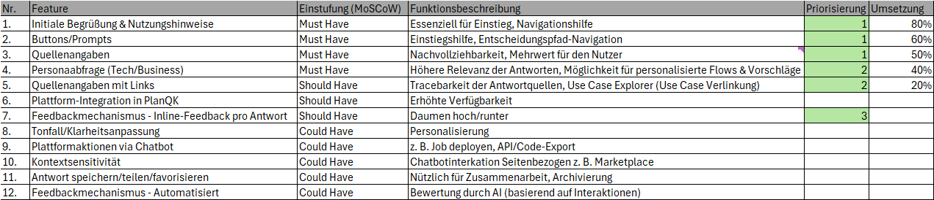
Weiteres Vorgehen
Weiteres Vorgehen:
Initiale Begrüßung final anpassen.
System-Prompt um die zwei Persona anpassen.
Button-Logik der Personaabfrage einbinden.
Evaluieren der Antwortqualitäten (in Teilen) automatisieren.
Quellenangaben einbetten --> in Arbeit!
Notes:
Vorgehen:
Priorisieren
Umsetzung
Impact

Slide 18
Farben
Formen
Schrift
Folien-Titel
#FECC00
#656464
#7B7A7A
#FFFFFF
#000000

Slide 19
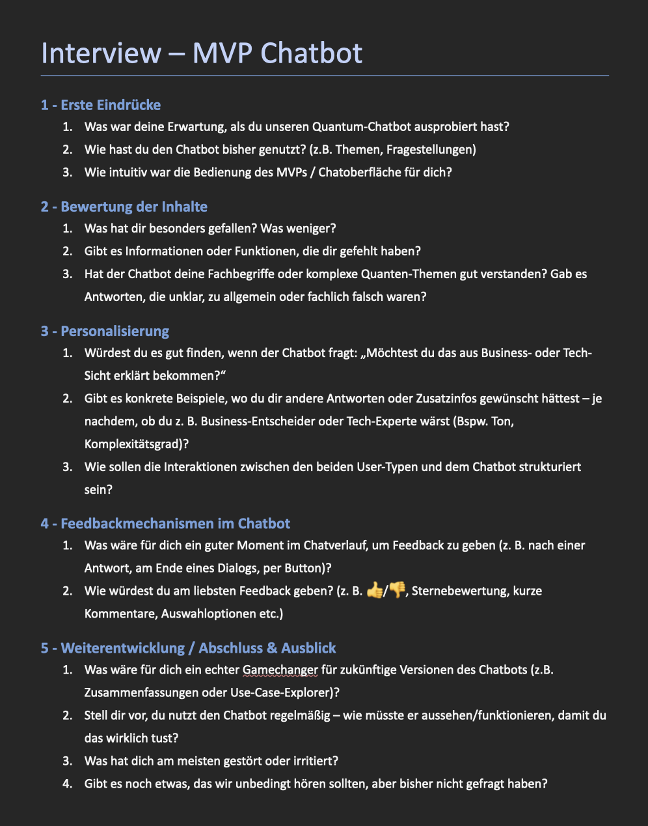
Interview – Herangehensweise und Umsetzung
Termin
23.04.2024
11:00-12:00 Uhr
Teilnehmer
Interview Team
1x Coder
Christoph Krieger
Protokoll
Aufzeichnung und Transkript
Agenda
Vorstellung des aktuellen MVPs
Interviewrunde
Nächste Schritte: Customer Journey
Q&A

Slide 20
Interview - Zusammenfassung
Nr. | Frage | Antwort
1. | Was war deine Erwartung, als du unseren Quantum-Chatbot ausprobiert hast? | - Erwartung: Navigationshilfe für Use Cases & Dokumentation
2. | Wie hast du den Chatbot bisher genutzt? (z.B. Themen, Fragestellungen) | - Fragen zu Planck-Doku gestellt (z. B. Service erstellen) - Technische Probleme → keine brauchbaren Antworten
3. | Wie intuitiv war die Bedienung des MVPs / Chatoberfläche für dich? | - Wenig intuitiv - Keine Begrüßung oder Beispiele – Einstieg unklar - Vorschlag: Buttons mit Use-Cases/ zur Unterstützung der Interaktion
4. | Was hat dir besonders gefallen? Was weniger? | - Keine sinnvollen oder nützlichen Antworten
5. | Gibt es Informationen oder Funktionen, die dir gefehlt haben? | - Begrüßung, Einführung und Übersicht fehlen - Quellenangaben zu Antworten sind gewünscht
6. | Hat der Chatbot deine Fachbegriffe oder komplexe Quanten-Themen gut verstanden? Gab es Antworten, die unklar, zu allgemein oder fachlich falsch waren? | - Keine Bewertung möglich - Technik ließ keine komplexen Fragen zu
7. | Würdest du es gut finden, wenn der Chatbot fragt: „Möchtest du das aus Business- oder Tech-Sicht erklärt bekommen?“ | - Spannende Idee (Nice to have) - hilfreich bei unklarer Persona-Zuordnung - Im Idealfall erkennt der Chatbot selber welche Persona Anfragen stellt
8. | Gibt es konkrete Beispiele, wo du dir andere Antworten oder Zusatzinfos gewünscht hättest – je nachdem, ob du z. B. Business-Entscheider oder Tech-Experte wärst (Bspw. Ton, Komplexitätsgrad)? | - Gute Idee (Nice to have) - Unterschiedlicher Ton & Komplexitätsgrad wünschenswert
9. | Wie sollen die Interaktionen zwischen den beiden User-Typen und dem Chatbot strukturiert sein? | - Antworten an Nutzerkontext anpassen - Alternativ: beide Perspektiven anzeigen (wie bei ChatGPT)
10. | Was wäre für dich ein guter Moment im Chatverlauf, um Feedback zu geben (z. B. nach einer Antwort, am Ende eines Dialogs, per Button)? | - Nach der Antwort oder Dialogende - Automatische Erkennung durch Bot wünschenswert
11. | Wie würdest du am liebsten Feedback geben? (z. B. 👍/👎, Sternebewertung, kurze Kommentare, Auswahloptionen etc.) | - Daumen hoch/runter bevorzugt - Kommentare/Sterne eher aufwendig - Automatisches Feedback sinnvoll - Nutzer gibt in der Praxis selten Rückmeldung über diese Funktion
12. | Was wäre für dich ein echter Gamechanger für zukünftige Versionen des Chatbots (z.B. Zusammenfassungen oder Use-Case-Explorer)? | - Antworten mit Quellen & Links - Use Case Explorer - Optional: Aktionen per API
13. | Stell dir vor, du nutzt den Chatbot regelmäßig – wie müsste er aussehen/funktionieren, damit du das wirklich tust? | - In PlanQK-Plattform integriert - Verlässliche, hilfreiche Antworten
14. | Was hat dich am meisten gestört oder irritiert? | - Kein klarer Einstieg - Fake Reasoning wirkte künstlich
15. | Gibt es noch etwas, das wir unbedingt hören sollten, aber bisher nicht gefragt haben? | - Tracing der Tools & Datenquellen wäre hilfreich

Slide 21
Interview - Ableitungen
Nr. | Feature | Umgesetzt | Einstufung (MoSCoW) | Funktionsbeschreibung | Nach Interview umgesetzt
1. | Initiale Begrüßung & Nutzungshinweise | Nein | Must Have | Essenziell für Einstieg, Navigationshilfe | 60%
2. | Buttons/Prompts | Nein | Must Have | Einstiegshilfe, Entscheidungspfad-Navigation | 70%
3. | Quellenangaben | Nein | Must Have | Nachvollziehbarkeit, Mehrwert für den Nutzer | Tbd.
4. | Personaabfrage (Tech/Business) | Nein | Must Have | Höhere Relevanz der Antworten, Möglichkeit für personalisierte Flows & Vorschläge | 40%
5. | Quellenangaben mit Links | Nein | Should Have | Tracebarkeit der Antwortquellen, Use Case Explorer (Use Case Verlinkung) | Tbd.
6. | Plattform-Integration in PlanQK | Nein | Should Have | Erhöhte Verfügbarkeit | Tbd.
7 | Feedbackmechanismus - Inline-Feedback pro Antwort | Nein | Should Have | Daumen hoch/runter | Tbd.
8. | Tonfall/Klarheitsanpassung | Nein | Could Have | Personalisierung | Tbd.
9. | Plattformaktionen via Chatbot | Nein | Could Have | z. B. Job deployen, API/Code-Export | Tbd.
10. | Kontextsensitivität | Nein | Could Have | Chatbotinterkation Seitenbezogen z. B. Marketplace | Tbd.
11. | Antwort speichern/teilen/favorisieren | Nein | Could Have | Nützlich für Zusammenarbeit, Archivierung | Tbd.
12. | Feedbackmechanismus - Automatisiert | Nein | Could Have | Bewertung durch AI (basierend auf Interaktionen) | Tbd.

Slide 22
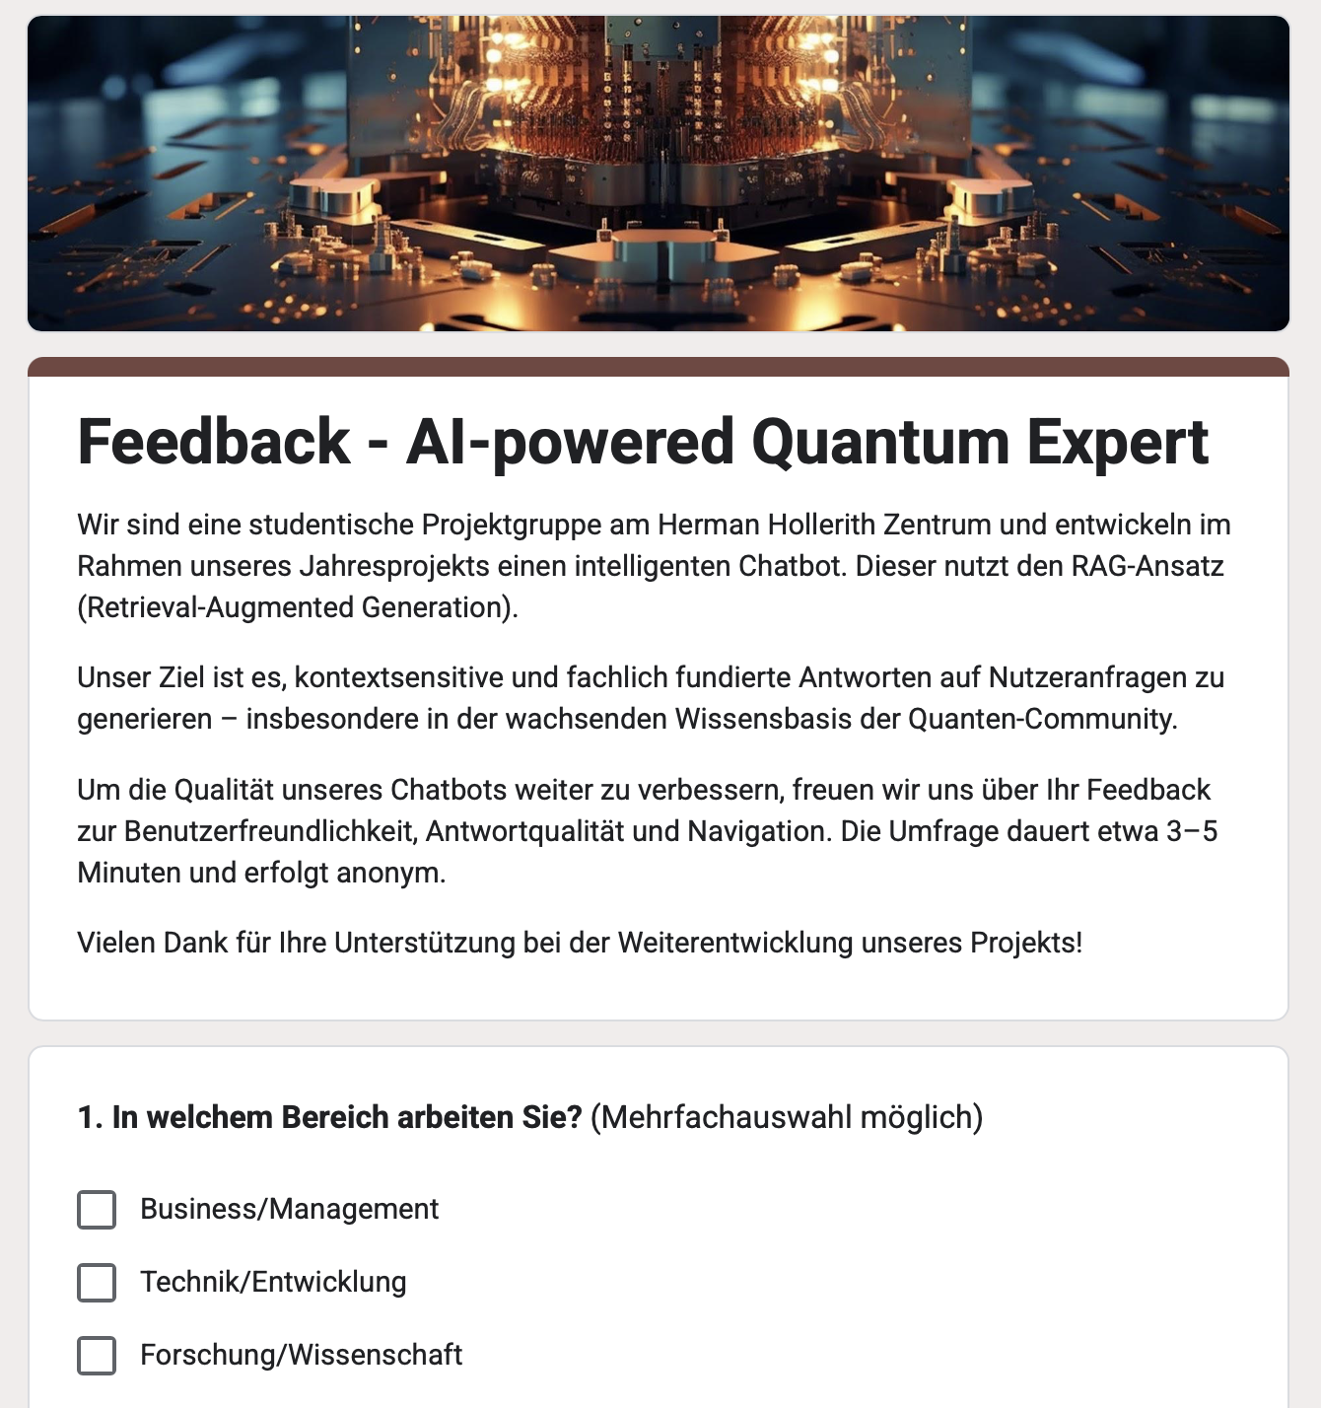
Interview - Weiteres Vorgehen Customer Journey/Google Forms
Abstimmung der Fragen für Google Forms
Test User
Michael Falkenthal (BWLer)
Christoph Krieger
Techniker von Kipu
Voraussetzung für Test User
MVP mit Mindestanforderungen
Beispiel Flow für die jeweilige Nutzergruppe
Customer Journey Link

